Slide 1
Resolve Log
결심과 하루의 실천을 기록하는 일지
Nuxt, Vue, TypeScript와 Spring Boot로 구성한 개인 웹 애플리케이션
윤주영 개인 프로젝트 2026.09
Notes:
결심과 일지를 중심으로 새로 구성한 개인 프로젝트입니다. 이 자료는 현재 제공된 소스의 구현 범위를 설명합니다. 사용자 PC의 회원가입 502 문제는 정상 연결 재확인이 필요합니다.
근거: resolve-log/README.md
resolve-log/docs/VALIDATION.md
현재 대화의 사용자 로컬 실행 상황
문서 기준: Resolve Log 1.0.0, 2026-09-15. 화면 이미지는 독립된 테스트 환경의 예제 계정으로 촬영했습니다.

Slide 2
프로젝트 개요
작심 프로젝트의 흐름을 참고한 Resolve Log 신규 구현
결심을 정하고
하루의 기록을 쌓습니다
항목 | 프로젝트 범위
형태 | 개인 결심 / 실천 일지
화면 | 7개 페이지와 일지 입력 컴포넌트
서버 | 인증, 결심과 일지 REST API
데이터 | PostgreSQL 대상 스키마와 JPA
실행 | IntelliJ 개발 및 Docker 구성
반복할 요일과 기간을 정한 뒤,
수행 상태와 메모를 날짜별로 남깁니다.
쌓인 기록은 달력과 목록에서 돌아봅니다.
02
Notes:
원본 jaksimProject master의 Vue 화면과 결심·실천 흐름을 참고했습니다. 원본 서버 소스는 확인할 수 없어 개인 일지 요구사항을 기준으로 백엔드와 데이터 모델을 새로 구성했습니다. MSA가 아닌 단일 Spring Boot API 구성입니다.
근거: https://github.com/jooyoungyun/jaksimProject/tree/master
docs/ARCHITECTURE.md
frontend/app/pages
문서 기준: Resolve Log 1.0.0, 2026-09-15. 화면 이미지는 독립된 테스트 환경의 예제 계정으로 촬영했습니다.

Slide 3
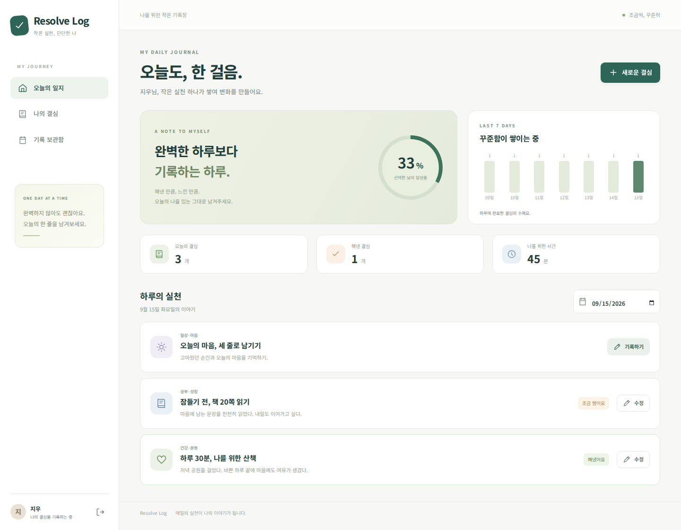
오늘의 실천 현황
선택한 날의 결심과 기록을 한 화면에서 확인
날짜별 결심
반복 일정과 기존 기록을 기준으로 그날의 대상을 보여줍니다.
수행 현황
완료 비율과 실천 시간을 확인합니다.
일지 작성
기록하기 버튼에서 메모와 수행 상태를 남깁니다.
03
Notes:
화면의 수치는 예제 계정의 테스트 기록입니다. 완료 비율은 DONE 수 / 조회 대상 결심 수이며 대상이 없을 때는 0%입니다. 최근 7일 막대는 완료 일지 수입니다.
근거: frontend/app/pages/index.vue
backend/src/main/java/com/resolvelog/journal/DashboardController.java
테스트 환경의 실제 화면 캡처
문서 기준: Resolve Log 1.0.0, 2026-09-15. 화면 이미지는 독립된 테스트 환경의 예제 계정으로 촬영했습니다.

Slide 4
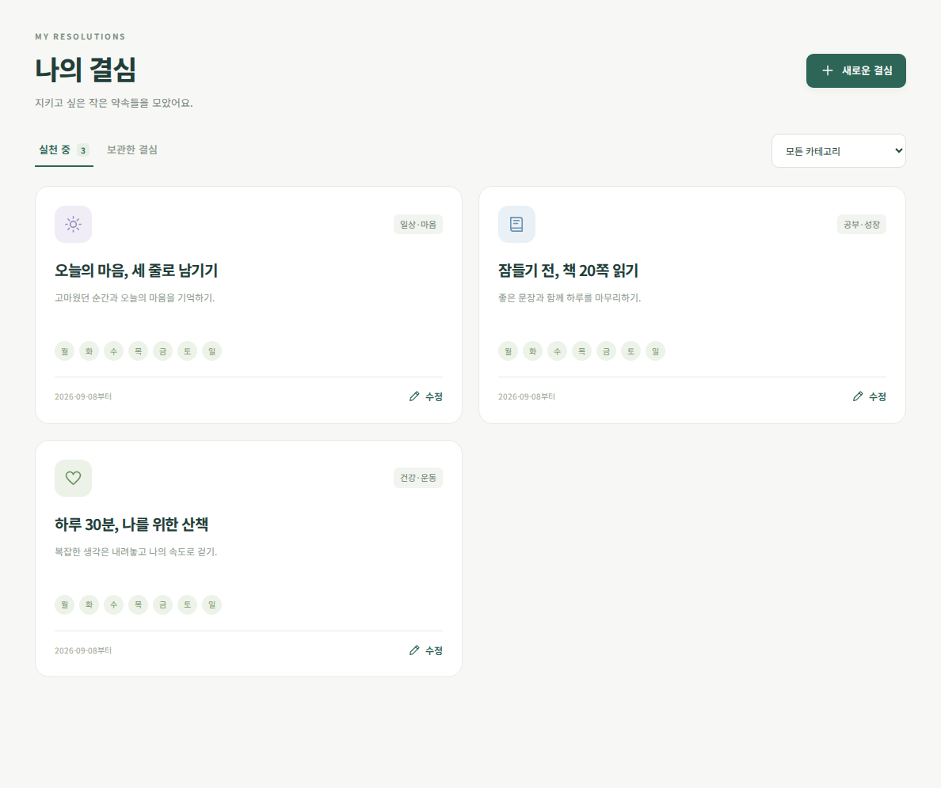
결심 관리
기간과 반복 요일을 정하고 필요할 때 조정
반복 일정
기간과 요일로 실천 계획을 정합니다.
영역별 관리
건강, 공부 등 6개 카테고리로 결심을 구분합니다.
보관과 재개
기존 기록을 유지하면서 결심을 보관하거나 다시 시작합니다.
04
Notes:
등록과 수정은 재사용하는 GoalForm으로 구현했습니다. 결심을 보관하면 새 기록은 제한하되 기존 일지 수정은 허용합니다. 결심을 삭제하면 관련 일지도 삭제됩니다.
근거: frontend/app/components/GoalForm.vue
frontend/app/pages/goals/index.vue
backend/src/main/java/com/resolvelog/goal/GoalService.java
문서 기준: Resolve Log 1.0.0, 2026-09-15. 화면 이미지는 독립된 테스트 환경의 예제 계정으로 촬영했습니다.

Slide 5
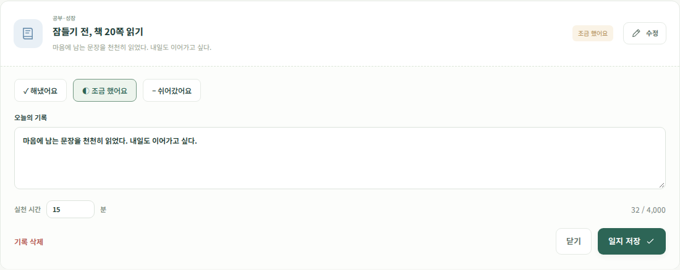
수행 상태와 하루의 메모
결심과 날짜를 기준으로 하나의 일지를 저장
해냈어요
조금 했어요
쉬어갔어요
메모와 실천 시간을 함께 남기고, 같은 날짜에 다시 저장하면 기존 일지를 갱신합니다.
05
Notes:
일지 입력은 오늘의 일지 카드 안에서 열립니다. 메모 최대 4000자, 시간 0~1440분이며 데이터베이스는 goal_id와 entry_date의 복합 유일 키를 갖습니다.
근거: frontend/app/components/EntryEditor.vue
backend/src/main/java/com/resolvelog/journal/JournalService.java
backend/src/main/resources/db/migration/V1__initial_schema.sql
문서 기준: Resolve Log 1.0.0, 2026-09-15. 화면 이미지는 독립된 테스트 환경의 예제 계정으로 촬영했습니다.

Slide 6
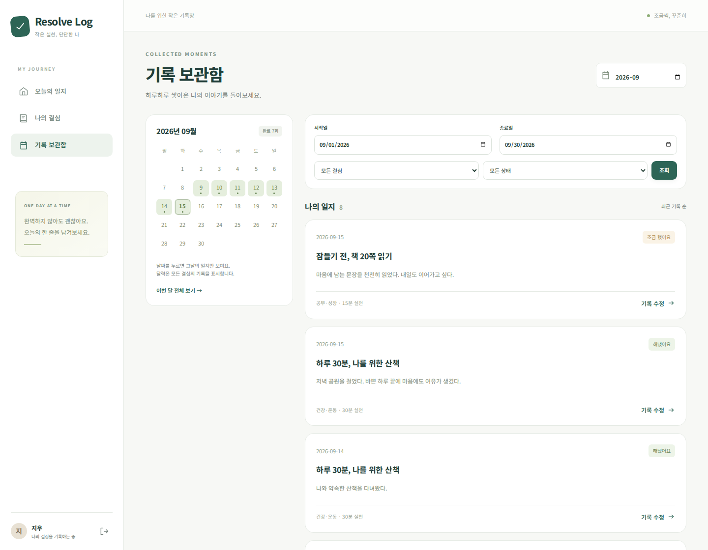
기록 보관함
달력에서 날짜를 고르고 조건으로 일지를 조회
월간 달력
기록한 날짜를 확인하고 그날의 일지를 조회합니다.
조건별 조회
기간, 결심과 수행 상태로 기록을 찾아봅니다.
이어서 수정
해당 날짜의 기록 화면으로 이동해 내용을 보완합니다.
06
Notes:
화면 캡처는 보관함의 상단 부분입니다. 목록은 날짜와 수정 시각의 역순이며 기본 20건 단위로 페이지를 제공합니다. 달력은 해당 월의 전체 결심을 집계합니다.
근거: frontend/app/pages/journal.vue
backend/src/main/java/com/resolvelog/journal/JournalController.java
backend/src/main/java/com/resolvelog/journal/DashboardController.java
문서 기준: Resolve Log 1.0.0, 2026-09-15. 화면 이미지는 독립된 테스트 환경의 예제 계정으로 촬영했습니다.

Slide 7
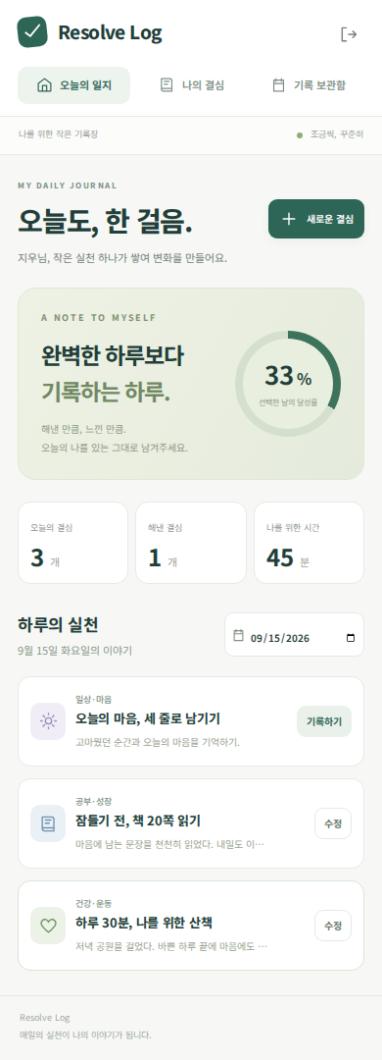
모바일 사용 화면
390px 너비에서 메뉴와 일지 목록을 재배치
작은 화면에서도
같은 기록을 이어갑니다
상단 메뉴
좁은 화면에서는 주요 메뉴를 상단에 배치합니다.
간결한 현황
달성률과 핵심 수치를 보여주고 일지 목록을 세로로 정리합니다.
같은 API 사용
기기별로 별도 데이터를 만들지 않고 사용자 계정의 기록을 조회합니다.
07
Notes:
모바일 화면은 Chromium의 390×844 viewport로 촬영했습니다. 가로 넘침 확인과 브라우저 시나리오에서 해당 너비를 검증했습니다. 실기기별 브라우저 호환성 전체를 검증했다는 의미는 아닙니다.
근거: frontend/app/assets/css/main.css
frontend/tests/e2e/journal.spec.ts
docs/VALIDATION.md
문서 기준: Resolve Log 1.0.0, 2026-09-15. 화면 이미지는 독립된 테스트 환경의 예제 계정으로 촬영했습니다.

Slide 8
기술 구성
Nuxt 서버가 브라우저 요청을 Spring Boot로 전달
구간 | 기술 | 역할
프런트 | Nuxt 4 / Vue 3 / TypeScript | 페이지, 폼, 인증 상태와 반응형 UI
웹 서버 | Nuxt Nitro | /api 요청 프록시. 브라우저는 같은 출처로 호출
백엔드 | Java 21 / Spring Boot 4 / Security | 인증, 소유권 확인, 결심 / 일지 서비스
데이터 | JPA / PostgreSQL 17 / Flyway | 트랜잭션, 저장과 스키마 버전 관리
검증 | JUnit / Playwright | HTTP API 통합 테스트와 브라우저 시나리오
Nuxt는 클라이언트 렌더링으로 구성했습니다. API는 단일 Spring Boot 애플리케이션입니다.
08
Notes:
프런트 apiBase 기본값은 http://127.0.0.1:8080이며 Docker 환경에서는 http://backend:8080을 사용합니다. 프런트 공개 설정과 서버 전용 API 연결 설정을 분리했습니다. 실제 운영 대상 DB는 PostgreSQL이며 기존 자동 테스트는 H2 호환 모드입니다.
근거: frontend/package.json
frontend/nuxt.config.ts
frontend/server/api/[...path].ts
backend/pom.xml
compose.yaml
문서 기준: Resolve Log 1.0.0, 2026-09-15. 화면 이미지는 독립된 테스트 환경의 예제 계정으로 촬영했습니다.

Slide 9
데이터 무결성 설계
소유권, 중복 저장과 동시 수정을 서버에서 처리
고려한 문제 | 구현한 처리
사용자 간 데이터 접근 | 검증된 JWT의 사용자 ID와 결심 소유자를 함께 조회
같은 날의 중복 일지 | 결심 행 쓰기 잠금과 (goal_id, entry_date) 유일 키 적용
결심 수정 충돌 | JPA version을 확인하고 오래된 수정 요청에 409 응답
보관과 삭제의 차이 | 보관은 일지 유지. 결심 삭제는 외래 키로 관련 일지 삭제
날짜 일관성 | Asia/Seoul 업무 날짜와 UTC 기반 기록 시각 구분
09
Notes:
소유권 검증, 중복 저장과 4개 동시 요청은 기존 H2 기반 API 통합 테스트에 포함됩니다. 실제 PostgreSQL의 잠금 동작은 추가 통합 검증 대상입니다. JWT는 HS256, issuer와 audience 확인을 적용하며 프런트는 localStorage에 저장합니다.
근거: backend/src/main/java/com/resolvelog/goal/GoalRepository.java
backend/src/main/java/com/resolvelog/goal/GoalService.java
backend/src/main/java/com/resolvelog/journal/JournalService.java
backend/src/main/resources/db/migration/V1__initial_schema.sql
backend/src/test/java/com/resolvelog/ApiIntegrationTest.java
문서 기준: Resolve Log 1.0.0, 2026-09-15. 화면 이미지는 독립된 테스트 환경의 예제 계정으로 촬영했습니다.

Slide 10
개발과 Docker 실행 구성
로컬 디버깅 설정과 이미지 빌드 파일 제공
구성 | 로컬 개발 | Docker 구성
PostgreSQL | DB 컨테이너 5433 포트 | DB 서비스와 영속 볼륨
Spring Boot | IntelliJ Debug, 8080 포트 | JDK 빌드 / JRE 실행 이미지
Nuxt | npm run dev, 3300 포트 | Nuxt 빌드 / Node 실행 이미지
연결 확인 | API와 웹 health 응답 | 서비스별 healthcheck와 시작 순서
docker compose up -d --build --wait
Compose 구성 검사는 통과했습니다. Docker 전체 기동과 PostgreSQL 통합 검증은 추가 확인 대상입니다.
10
Notes:
Maven Wrapper와 npm lockfile, Dockerfile, compose.yaml, compose.debug.yaml을 제공합니다. Docker 원격 디버그는 localhost:5005이며 기본 구성에는 열지 않습니다. 사용자 PC에서 실제 Docker 전체 기동을 확인한 결과는 아직 없습니다.
근거: compose.yaml
compose.debug.yaml
backend/Dockerfile
frontend/Dockerfile
.run/Resolve_Log_API.run.xml
.run/Resolve_Log_Docker_Debug.run.xml
docs/VALIDATION.md
문서 기준: Resolve Log 1.0.0, 2026-09-15. 화면 이미지는 독립된 테스트 환경의 예제 계정으로 촬영했습니다.

Slide 11
검증 현황
기존 제작 환경의 결과와 로컬 적용 상태
검증 항목 | 결과 | 범위
HTTP API 통합 테스트 | 10개 통과 | 실제 HTTP 서버와 H2 PostgreSQL 호환 모드
브라우저 시나리오 | 1개 통과 | 가입, 결심 생성, 일지 수정 / 삭제, 로그아웃
프런트 / 백엔드 빌드 | 통과 | TypeScript 검사, Nuxt 빌드, Java 21 JAR
Compose 구성 검사 | 통과 | 기본 / 디버그 / 테스트 구성의 정합성
PostgreSQL / Docker 전체 실행 | 추가 확인 | 실제 DB 테스트와 전체 컨테이너 기동
사용자 로컬 회원가입 | 연결 점검 중 | 502 제보 후 백엔드 기동 / health 확인 안내
11
Notes:
2026-09-15 기준의 검증 기록입니다. H2 검증은 PostgreSQL 잠금이나 타입 동작 전체를 대신하지 않습니다. 사용자가 최근 제보한 회원가입 Bad Gateway는 후속 정상화 확인이 없어 해결 완료라고 표시하지 않았습니다. 성능 수치나 운영 사용자 수는 측정하거나 주장하지 않습니다.
근거: docs/VALIDATION.md
backend/target/surefire-reports/com.resolvelog.ApiIntegrationTest.txt
frontend/tests/e2e/journal.spec.ts
현재 대화의 사용자 오류 제보
문서 기준: Resolve Log 1.0.0, 2026-09-15. 화면 이미지는 독립된 테스트 환경의 예제 계정으로 촬영했습니다.

Slide 12
제공 산출물과 다음 단계
구현 내용을 문서와 테스트로 연결한 개인 프로젝트
제공 산출물
다음 단계
산출물 | 포함 내용
프로젝트 소스 | Nuxt 화면과 Spring Boot API
데이터 설계 | Flyway DDL, 엔티티와 데이터 규칙
검증 코드 | API 통합 테스트와 브라우저 테스트
실행 문서 | IntelliJ, Docker, API 호출 예제
화면 문서 | 화면 ID, 입력 / 동작과 API 연결
로컬 연결 확인
API health와 회원가입을 확인하고 실제 PostgreSQL 테스트를 실행합니다.
Docker 통합 실행
전체 서비스를 띄워 재시작 후 데이터 유지와 API 연결을 확인합니다.
인증과 운영 확장
필요에 따라 계정 복구, 토큰 갱신과 운영 배포 구성을 확장합니다.
요구사항 정리, 구현과 문서화 과정에 AI 협업을 적용했습니다.
12
Notes:
학습과 개인 포트폴리오 목적의 프로젝트입니다. 요구사항과 기술 구성을 정하고 AI 협업으로 신규 구현·검증·문서화를 진행했습니다. 최초 참고 저장소를 새 Resolve Log 저장소처럼 제시하지 않습니다. 신규 저장소 공개 링크는 이 자료에 포함하지 않았습니다.
근거: resolve-log.zip
README.md
docs/ARCHITECTURE.md
docs/SETUP_KO.md
scripts/test-postgres.ps1
현재 프로젝트 작업 대화
문서 기준: Resolve Log 1.0.0, 2026-09-15. 화면 이미지는 독립된 테스트 환경의 예제 계정으로 촬영했습니다.

